Slide 1
ЦЕНТР ХУДОЖЕСТВЕННО-ЭСТЕТИЧЕСКОГО И
ФИЗИЧЕСКОГО ОБРАЗОВАНИЯ
Редакция ИЗО, музыки, МХК и ОРКСЭ
Использование
электронной формы учебников
на уроках курса
«Основы религиозных культур
и светской этики»
Пустовойт Юлия Владимировна, к.филос.н.,
методист Центра художественно-эстетического и физического образования ИП
YPustovoit@prosv.ru

Slide 2
ЭЛЕКТРОННЫЙ УЧЕБНИК
Приказом № 576 от 08 июня 2015 г утверждены изменения в федеральном перечне учебников.
Издательство «Просвещение» полностью сохранило свой портфель учебной литературы.
Notes:
https://youtu.be/ObUfyThSVm4

Slide 3
ЭЛЕКТРОННЫЙ УЧЕБНИК
15 мая 2015 г. научно-методический совет по учебникам Министерства образования и науки РФ подвёл итоги экспертизы электронной формы учебников (ЭФУ)
Всего 1315 учебников в Федеральном перечне (ФП) из них
30% – учебники издательства «Просвещение»
Приказ от 8 июня 2015 г. № 576 «О внесении изменений в федеральный перечень учебников...» № 253 от 31.03.2014
Письмо первого заместителя министра образования Н.В. Третьяк от 2 февраля 2015 г. руководителям органам исполнительной власти субъектов Российской Федерации, осуществляющих государственное управление в сфере образования, «О федеральном перечне учебников»

Slide 4
ЭЛЕКТРОННЫЙ УЧЕБНИК
Электронная форма учебника (ЭФУ) — это электронное издание, соответствующее по структуре, содержанию и художественному оформлению печатной форме учебника, содержащее мультимедийные элементы и интерактивные ссылки, расширяющие и дополняющие содержание учебника. (Приказ № 1559 от 8 декабря 2014 г.).
Приложение «Учебник цифрового века» для работы с ЭФУ Издательства «Просвещение»
Notes:
Россия первая страна которая разработала ЭФУ и массово внедрила его в учебный процесс. Электронная версия учебника не просто полностью дублирует печатную форму, но также дополняет ее интерактивными и мультимедийными элементами. Это позволит учителю самостоятельно выбирать, с бумажной или электронной формой учебника в настоящий момент работать. В целом это закономерный этап развития педагогических технологий. Важно то, что использование электронных форм - это право, а не обязанность учителя и педагога. Но тем не менее с учебного года все школы России смогут широко использовать электронные версии учебников по всем предметам, включенным в федеральный перечень.

Slide 5
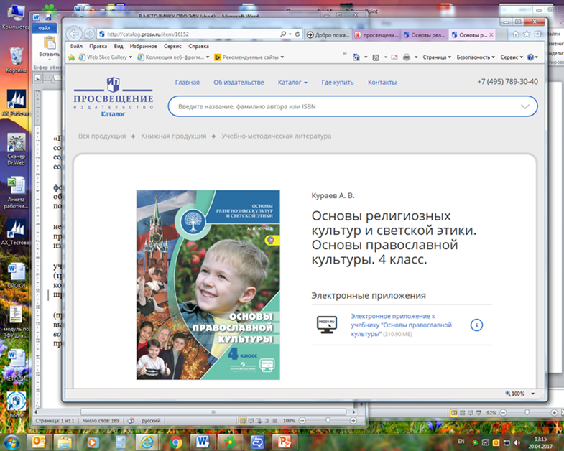
Электронная форма учебника
ЭФУ воспроизводится в том числе при подключении устройства к интерактивной доске любого производителя.
Для начала работы с ЭФУ на планшет или стационарный компьютер необходимо установить приложение «Учебник цифрового века».
(Скачать приложение можно из магазинов мобильных приложений или с сайта издательства).

Slide 6
ЭЛЕКТРОННЫЙ УЧЕБНИК
Технические рекомендации к выбору устройства
Планшетные компьютеры и ноутбуки с операционной системой:
Android версии 4.4 и выше;
Windows версии 7 и выше;
iOS версии 7 и выше.
Наличие подключения к сети Интернет для первоначальной установки учебников.
Диагональ экрана устройства от 10.1” (1280x800 точек) и больше.
Не менее 1 Гигабайта памяти устройства для установки комплекта ЭФУ для одного ученика.

Slide 7
ЭЛЕКТРОННЫЙ УЧЕБНИК
Функциональные особенности ЭФУ:
удобный и понятный интерфейс и навигация по ЭФУ;
работа в онлайн- и офлайн-режимах;
мультимедийные объекты и тестовые задания к каждой теме, разделу учебника;
инструменты изменения размера шрифта, создания заметок и закладок;
инструкция по использованию электронной формы учебника.
Notes:
многослойная структура: материалы печатного учебника, дополнительные материалы, галерея медиа-объектов, аудио ряд, тренажеры и контроль знаний к каждой теме и разделу учебника, добавление собственных материалов;
сохранение привычного разворотного принципа для слоя материалов печатного учебника, быстрый переход от основных материалов к дополнительным;

Slide 8
ЭЛЕКТРОННЫЙ УЧЕБНИК
Педагогические возможности использования ЭФУ:
организация контроля и самоконтроля;
реализация технологий мобильного, дистанционного или смешанного обучения;
реализация требований ФГОС по формированию информационно-образовательной среды системой электронных образовательных ресурсов и др.
Notes:
многослойная структура: материалы печатного учебника, дополнительные материалы, галерея медиа-объектов, аудио ряд, тренажеры и контроль знаний к каждой теме и разделу учебника, добавление собственных материалов;
сохранение привычного разворотного принципа для слоя материалов печатного учебника, быстрый переход от основных материалов к дополнительным;

Slide 9
Широкие возможности использования ЭФУ в учебном процессе:
на уроке в классе (при изучении новой темы или в процессе повторения материала, при выполнении как самостоятельной, так и парной или групповой работы);
во время самостоятельной работы дома;
при подготовке к уроку;
для проведения внеурочных мероприятий.

Slide 10
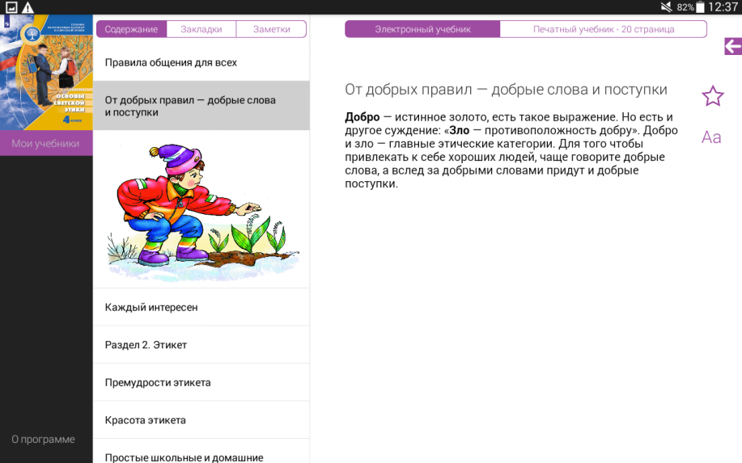
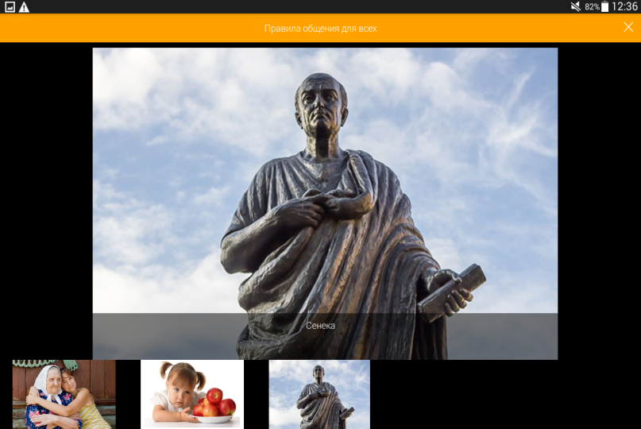
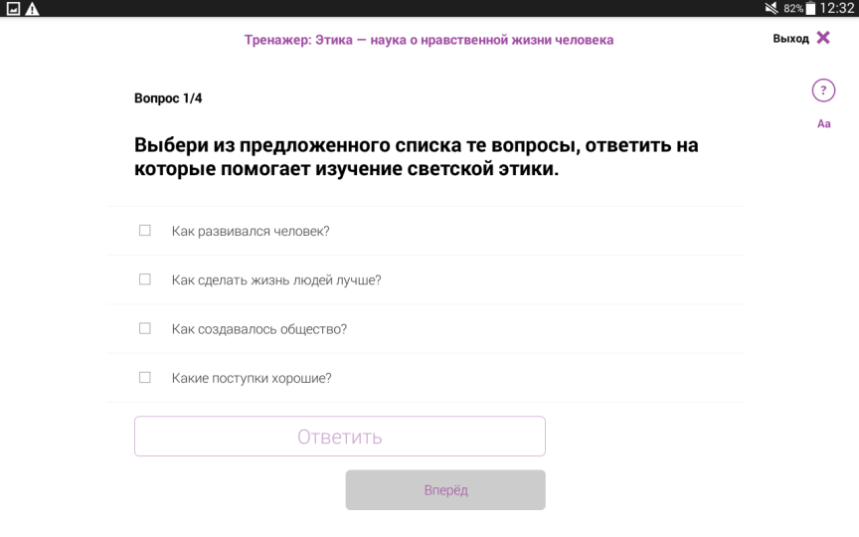
Электронная форма учебника включает:
изложение учебного материала (текст саммари);
галерея;
тестовые задания (тренажёр, контроль) к каждой теме учебника;
база мультимедиа-контента.

Slide 11
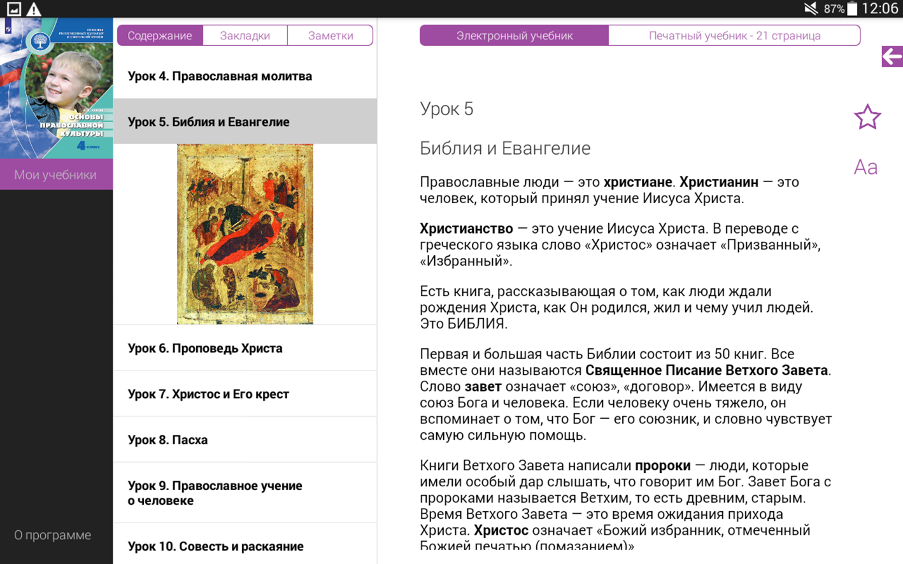
Notes:
В закладках ЭФУ присутствует и полная версия учебника, которую можно открыть на соответствующей уроку странице.

Slide 12
Notes:
При нажатии на правую верхнюю вкладку открывается версия печатного учебника, в котором реализован разворотный принцип подачи материала.

Slide 13
Notes:
Развороты содержат разные рубрики, повышающие мотивацию учащихся: «Это интересно», «Вы узнаете», «Вопросы и задания». Любое изображение можно увеличить.

Slide 14
Notes:
Для уроков, завершающего полугодие, можно комплексно использовать материал электронной и печатной форм учебника, а также рабочую тетрадь.

Slide 15
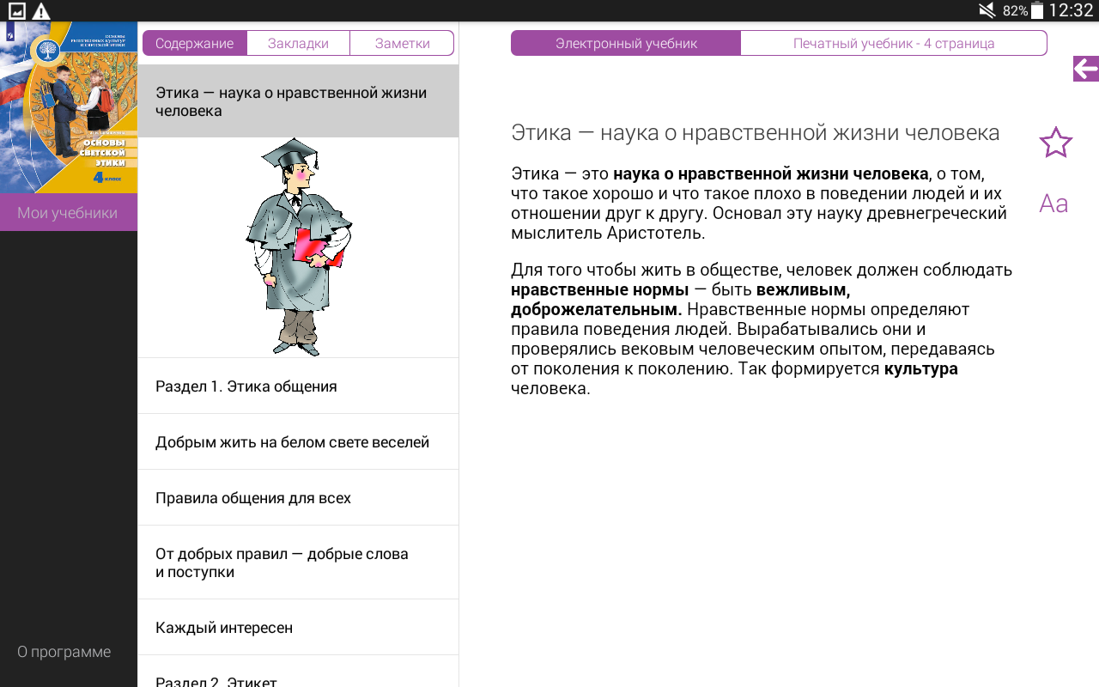
Основы светской этики
Notes:
Совместить электронный и печатный учебник интересно в любом модуле.

Slide 16
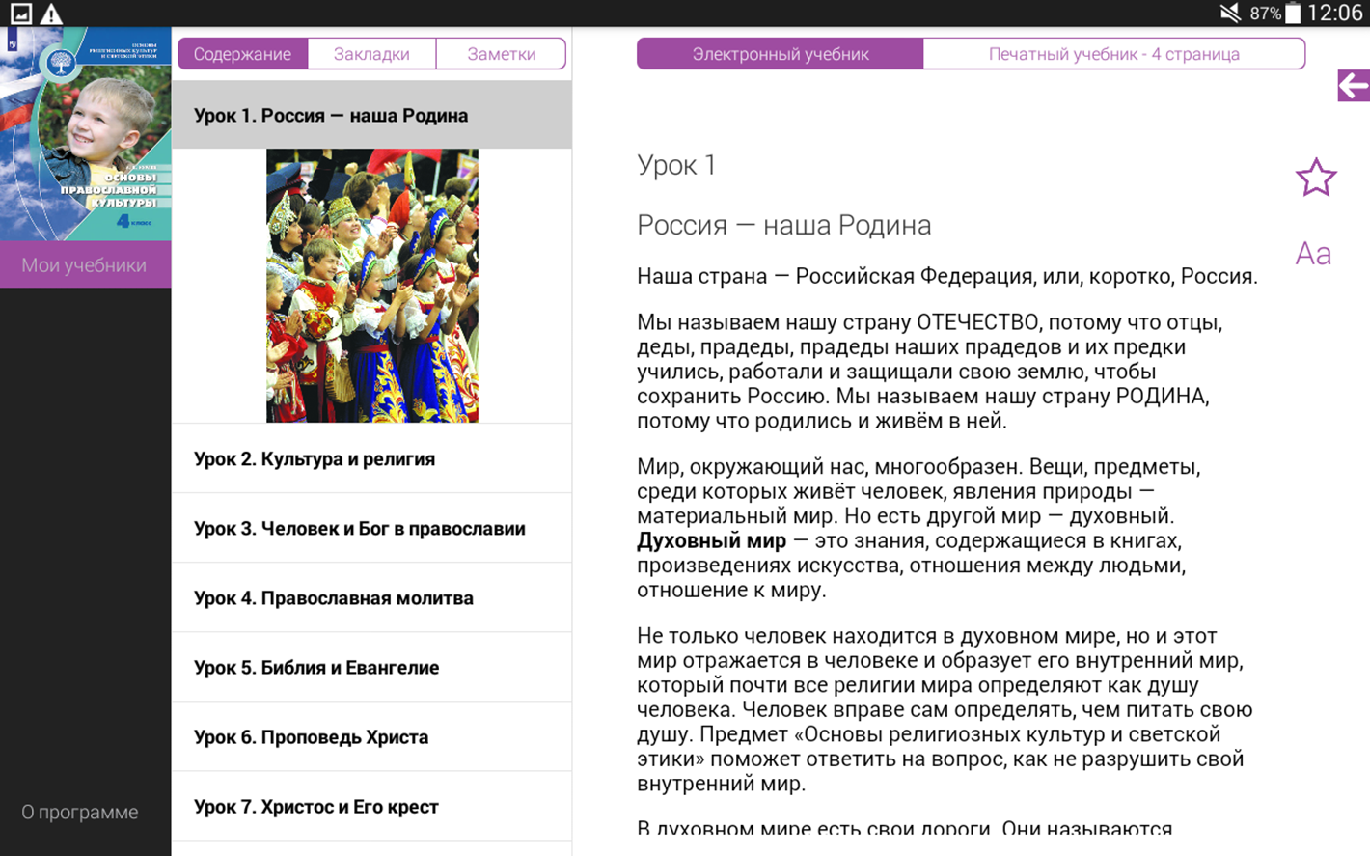
ЭФУ имеет удобную навигацию, инструменты изменения размера шрифта, создания заметок и закладок
Notes:
Страницы ЭФУ включают сокращенную версию текста учебника, рубрики: содержание, закладки, заметки, а также тренажер (стрелочка справа).

Slide 17
Notes:
Нужную страницу можно сохранить как закладку, нажав на звёздочку.

Slide 18
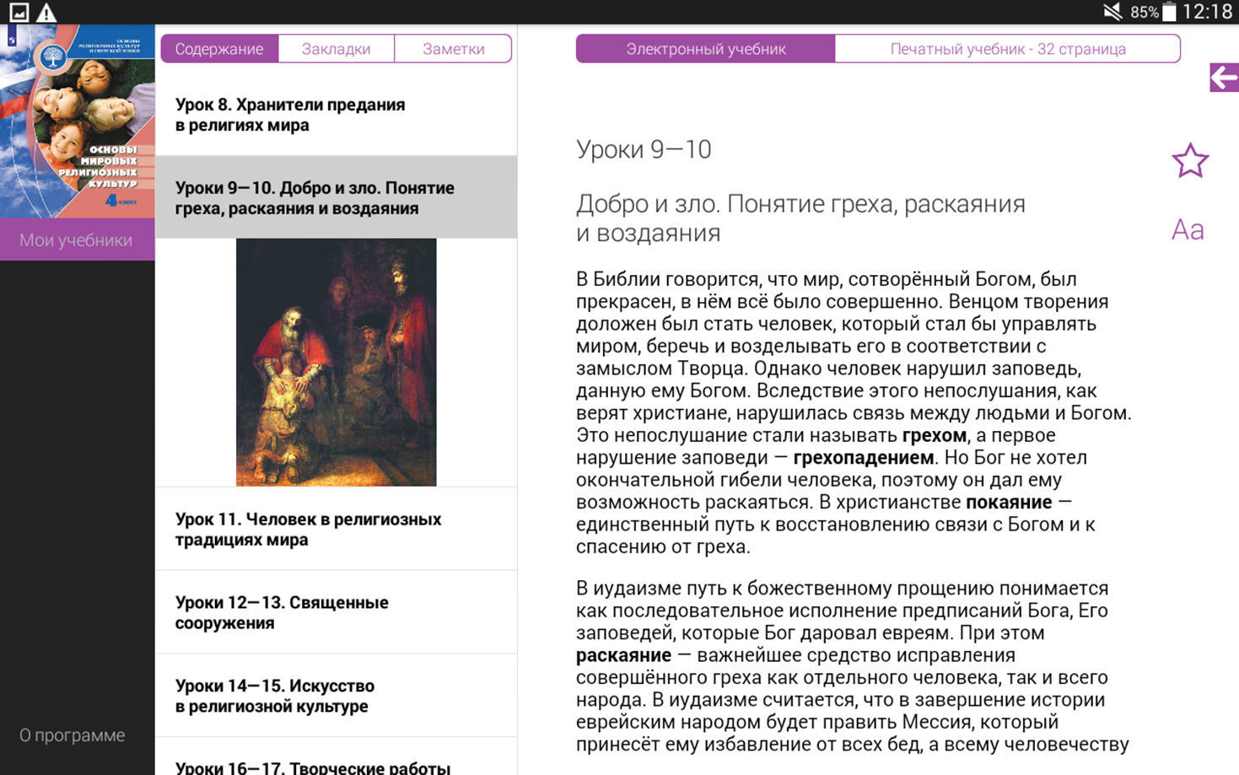
Notes:
Стрелочка справа позволит работать с тренажёрами и контролем.

Slide 19
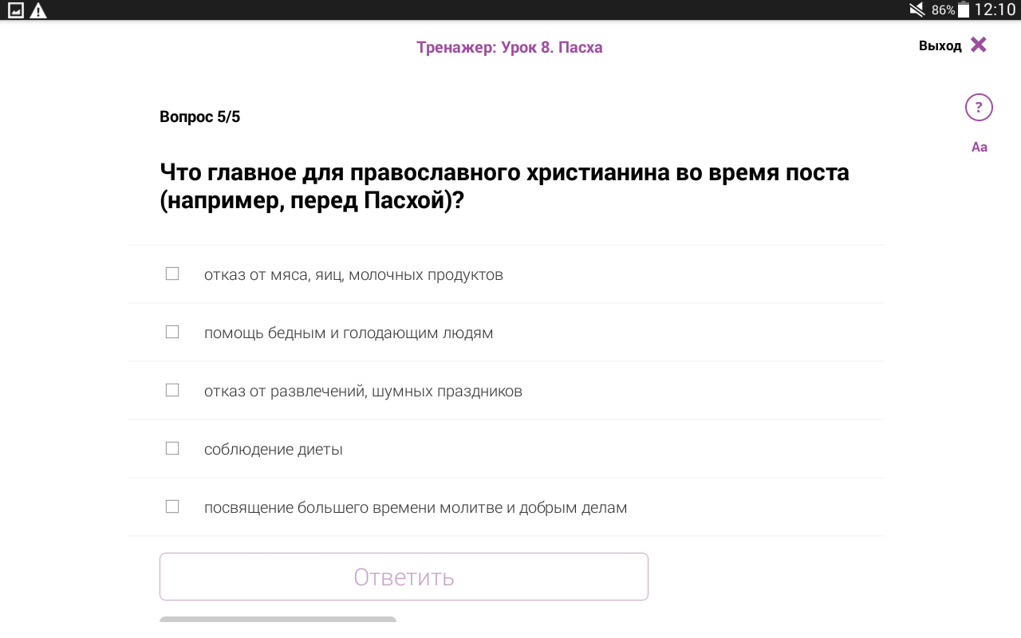
Страница тренажёра
Notes:
Если возникают вопросы по тренажёру или контрольным вопросам по теме, можно нажать знак вопроса в кружочке.

Slide 20
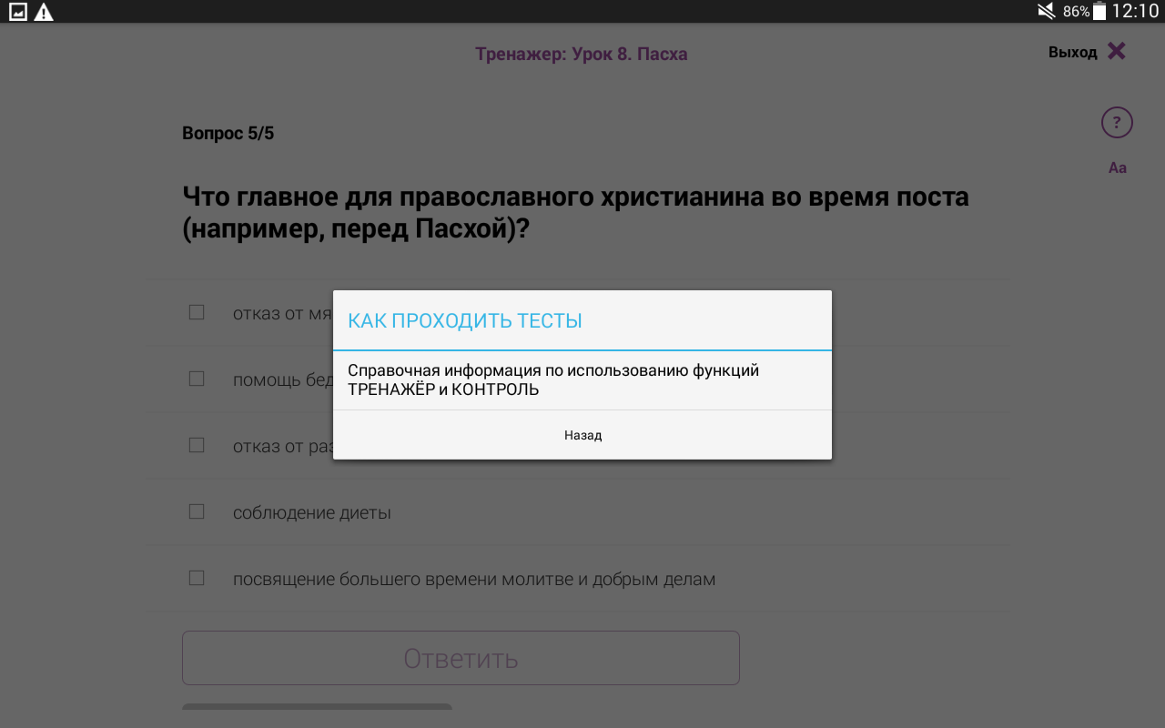
Notes:
В этом случае откроется окно «Как проходить тесты»

Slide 21
Мультимедийная галерея
Notes:
Урок 5 модуль «Основы православной культуры» и галерея к нему. Галерея открывается при нажатии на главную картинку урока.

Slide 22
При желании любое изображение можно увеличить и рассмотреть в деталях
Notes:
Галерея к Уроку 2 «Культура и религия» учебника «Основы мировых религиозных культур»

Slide 23
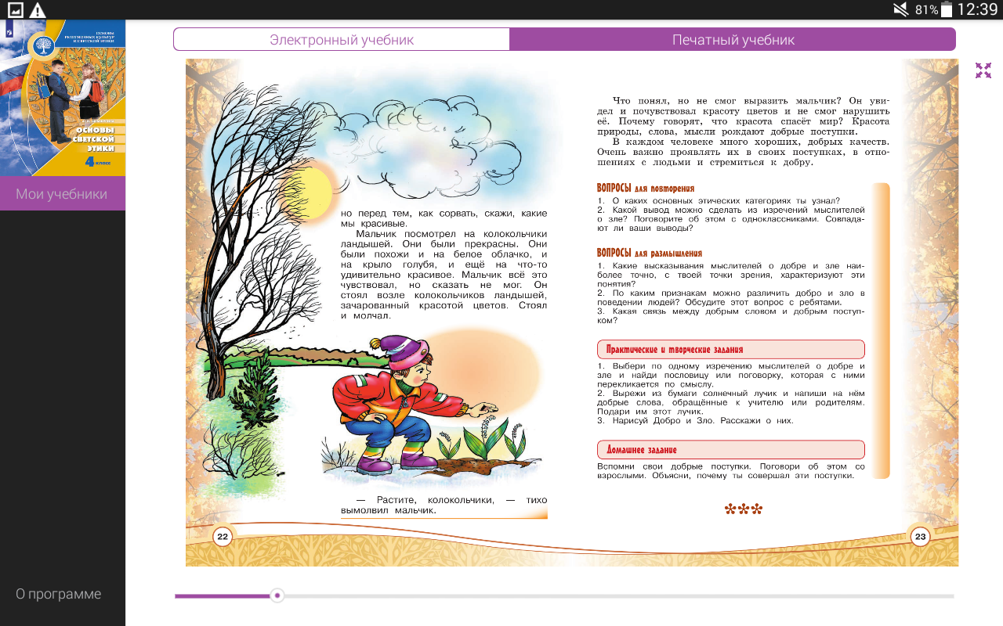
Основы светской этики
Notes:
Формат ЭФУ позволяет значительно расширить возможности работы с темой любого урока.

Slide 24
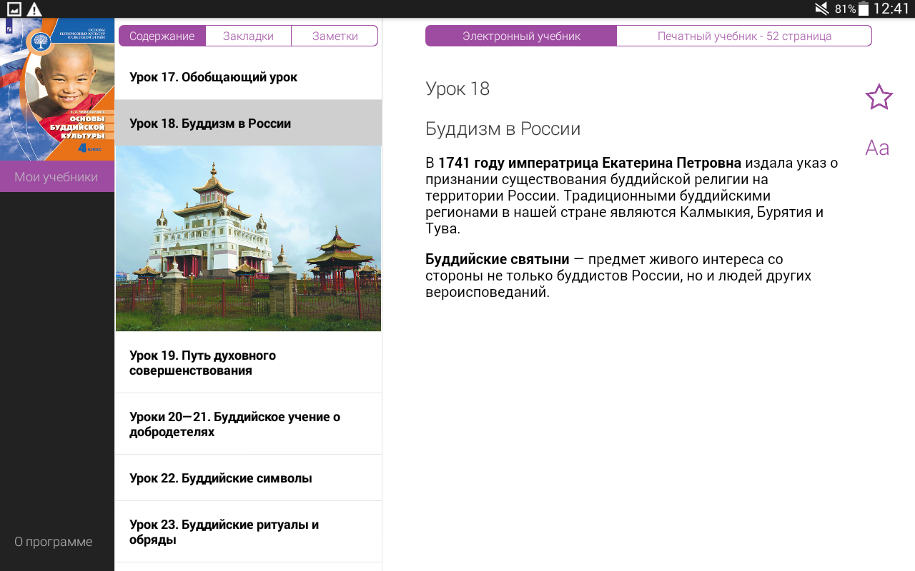
Буддизм
Notes:
Буддизм

Slide 25
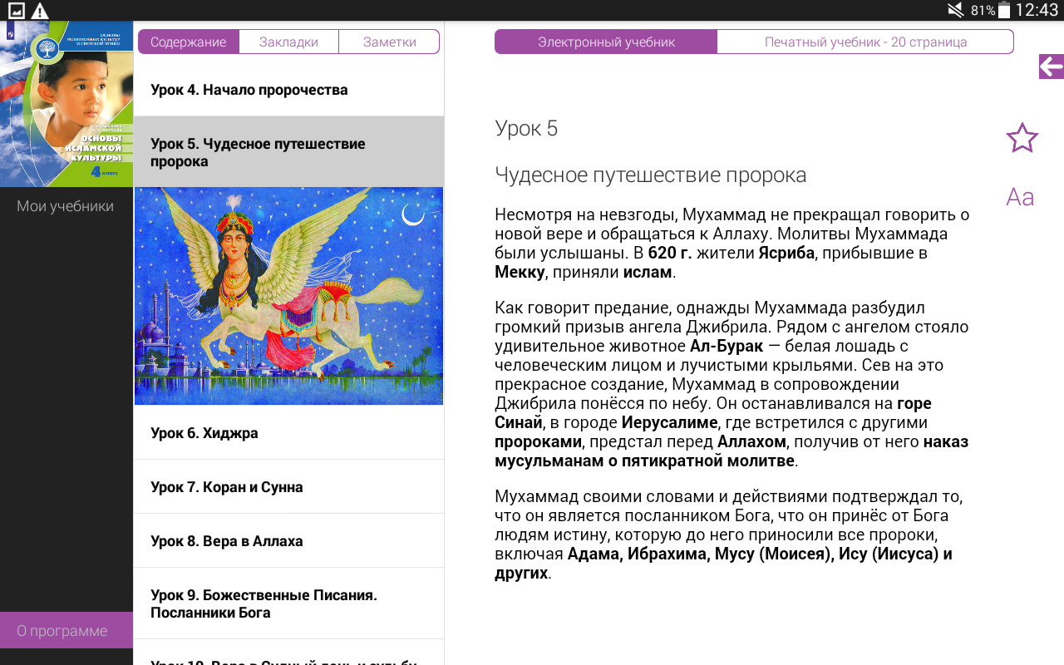
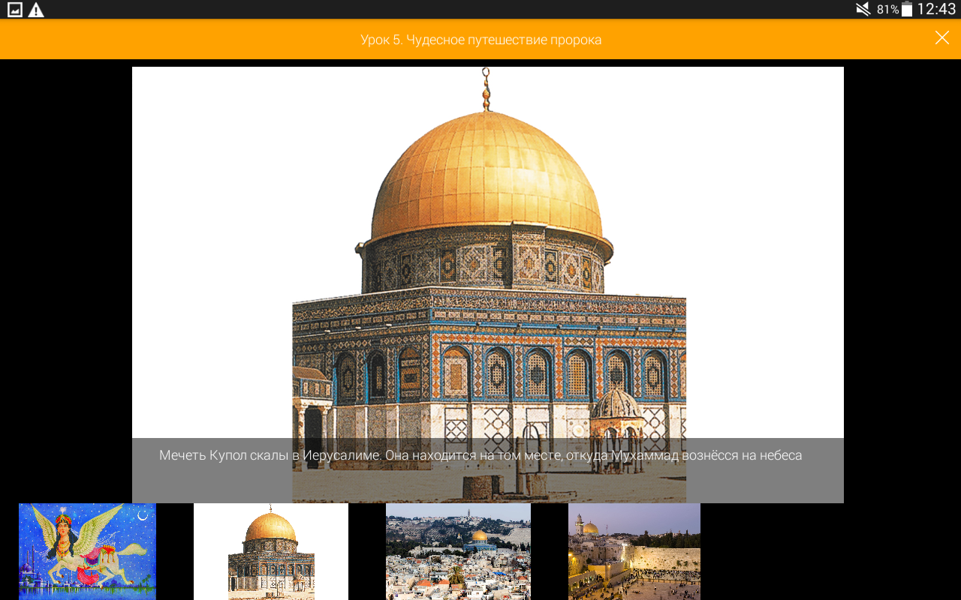
Ислам

Slide 26
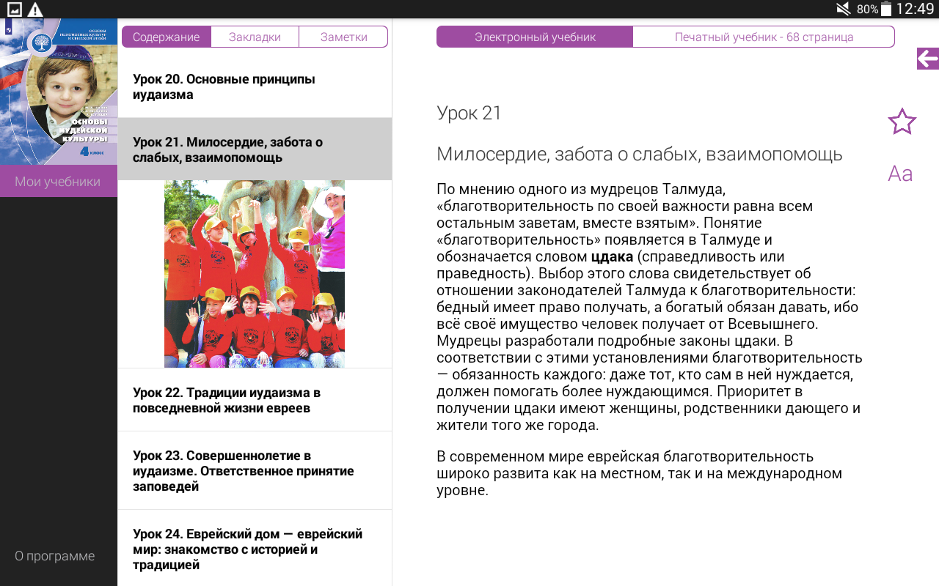
Иудаизм

Slide 27
Инструменты и сервисы для работы
с электронным учебником
Окно оглавления учебника
Область оглавления учебника на основном экране
Переход к материалам печатного учебника
Галерея изображений
Тренажёр
Контроль и самоконтроль
Плиточное отображение
Переход в правое меню
Закладки
Заметки
Размер шрифта

Slide 28
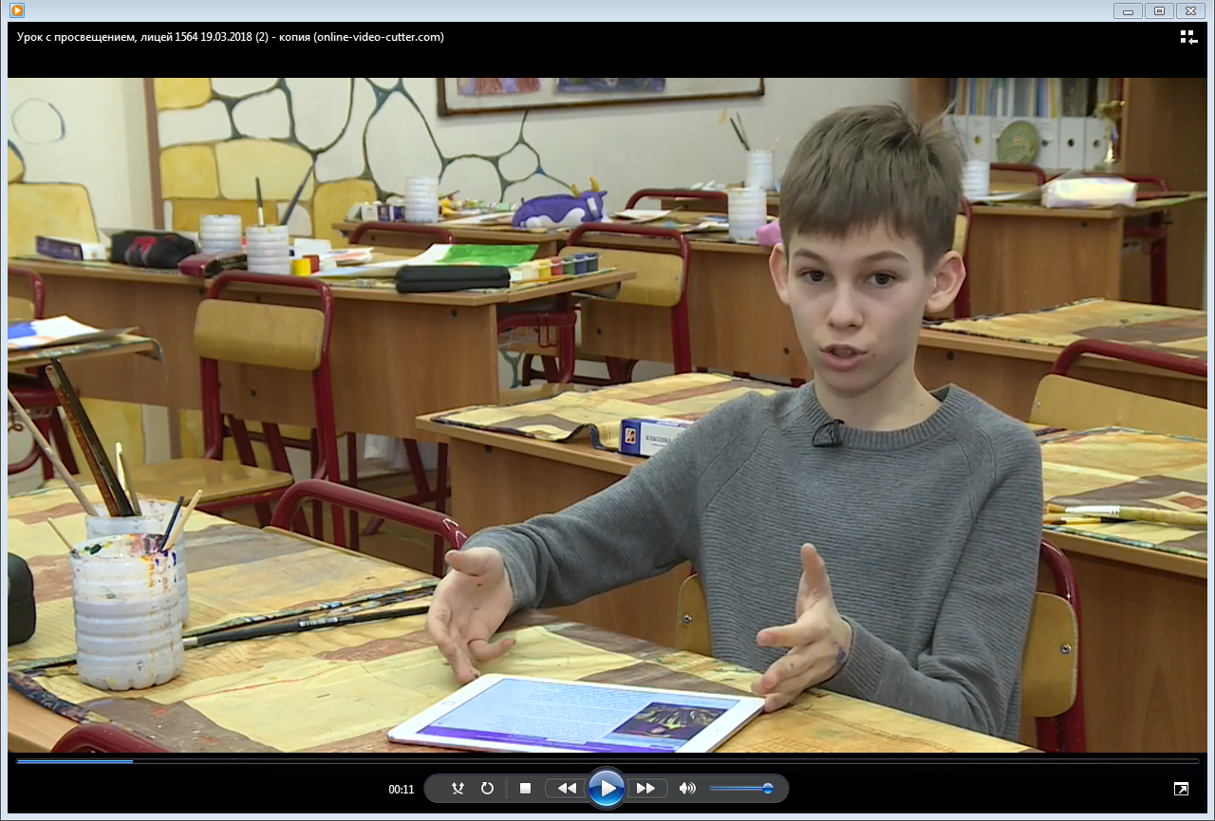
Открытый урок с «Просвещением»

Slide 29
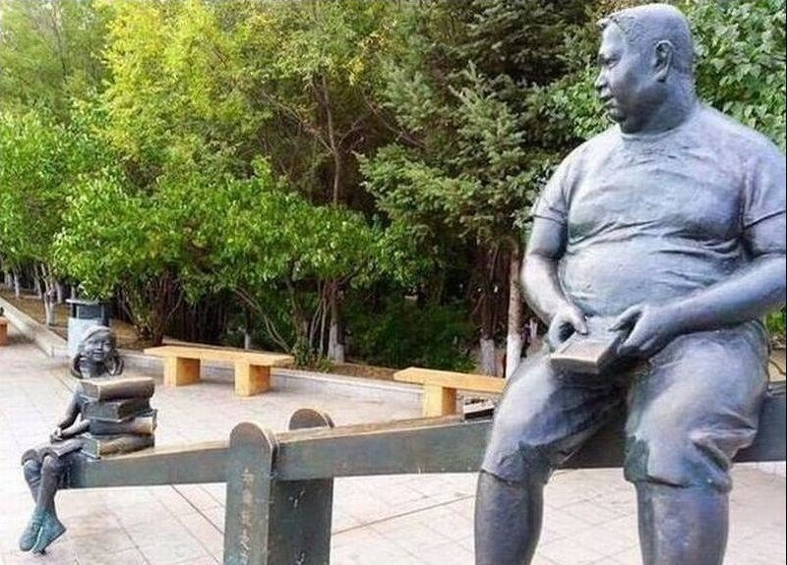
Китай

Slide 30
ЭЛЕКТРОННЫЙ УЧЕБНИК
Как начать работу с ЭФУ с нового учебного года:
Подписать договор и бланк заказа
Установить ЭФУ на устройства
Единая цена за лицензию на ЭФУ
85 рублей на любой учебник за одну часть
Срок лицензии – 1 год

Slide 31
КОНТАКТНАЯ ИНФОРМАЦИЯ
Вопросы, связанные с электронными учебниками, можно задать по адресу ebooks@prosv.ru
Подробная информация о проекте в разделе «Электронный учебник» на сайте www.prosv.ru

